Slide 1


Slide 2
هيكلة حصص الأسبوع التربوي الخامس
اليوم 4 -
اليوم -1
اليوم 1
افتتاح الحصة (5 د)
تقويم التحدث والطلاقة (30 دقيقة)
تصحيح الوضعية التدريبية (فهم المقروء)
فهم المقروء (مراجعة وتوليف)
افتتاح الحصة (5 د)
تقويم التحدث والطلاقة (30 دقيقة)
تصحيح الوضعية التدريبية
اليوم 5 -
اليوم 2 -
افتتاح الحصة (5 د)
تقويم التحدث والطلاقة (30 دقيقة)
تصحيح الوضعية التدريبية (إملاء وظواهر لغوية)
إنتاج كتابي (مراجعة وتوليف)
افتتاح الحصة (5 د)
تقويم التحدث والطلاقة (30 دقيقة)
تصحيح الوضعية التدريبية
المعجم: مراجعة وتوليف.
اليوم 6 -
اليوم 3 -
افتتاح الحصة (5 د)
تقويم التحدث والطلاقة (30 دقيقة)
تصحيح الوضعية التدريبية (إنتاج كتابي)
قراءة إثرائية
افتتاح الحصة (5 د)
تقويم التحدث والطلاقة (30 دقيقة)
تصحيح الوضعية التدريبية (فهم المقروء)
تقويم فهم المسموع

Slide 3
توجيهات تنظيمية لتدبير تمرير رائزي التحدث والطلاقة
2PO1-PO2-LF
يتم تمرير رائزي التحدث والطلاقة فرديا في جلسة واحدة بمعدل مناسب لعدد المتعلمين (4 إلى 6 متعلمين يوميا).
أثناء فترة التمرير، يشتغل باقي المتعلمين على الوضعية التدريبية.
يتم إعداد جانب من الفصل الدراسي يخصص للتمرير الفردي؛
يتم مسك النتائج اعتمادا على عناصر الإجابة ومعايير التحكم الخاصة بكل مكون.
توجيه: البدء بالمتعلمين المتفوقين خلال الحصص الأولى للتمرير.

Slide 4






هيكلة حصص اليوم 1
- 01 افتتاح الحصة
- 01 ترحيب / تدبير السلوك/توجيه المتعلمين للعمل على الوضعية التدريبية
02-- تمرير رائزي التحدث والطلاقة
فردي في جلسة واحدة.
ملاحظة: أثناء التمرير الفردي يشتغل باقي المتعلمين على الوضعية الموازية.
03-- مراجعة وتوليف
تصحيح الوضعية الموازية

Slide 5
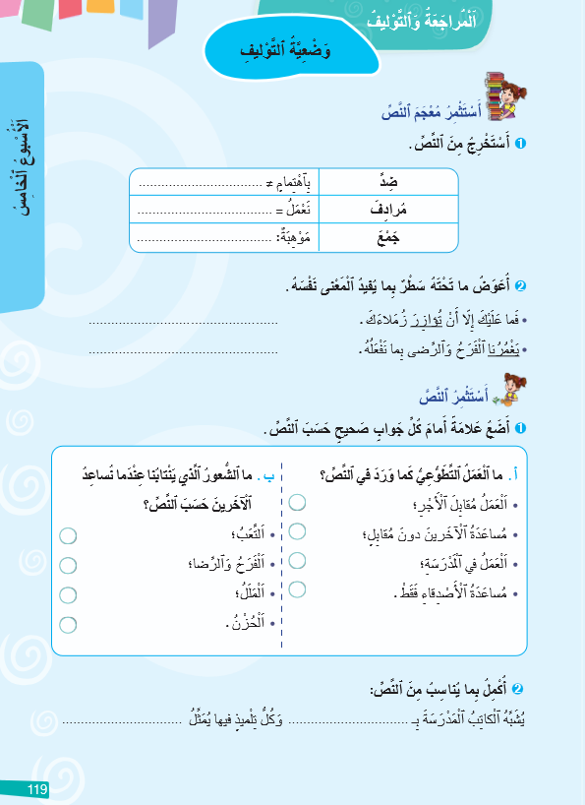
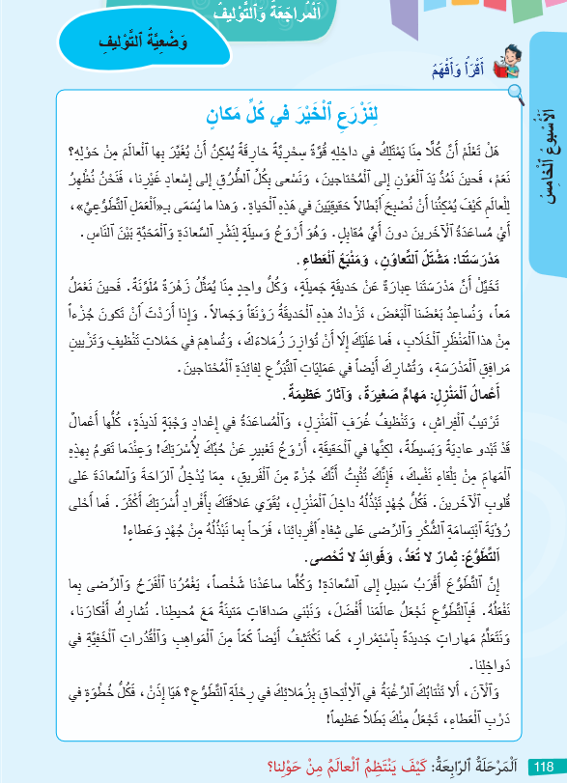
خذوا الصفحة 118، اقرؤوا النص قراءة هامسة ثم أنجزوا المطلوب حسب البطاقة التوجيهية أمامكم. (تنقل البطاقة إلى السبورة)
وضعية تدريبية
-قِراءَةُ هامِسَةٌ؛
-أَضَعُ خَطّاً، في ٱلْفِقْرَتَيْنِ 1 و2، تَحْتَ ٱلصِّفاتِ ٱلْمُضافَةِ ٱلَّتي تَوَضِّحُ ٱلْأَسْماءَ: قُوَّةٌ – أَبْطالاً – حَديقَةٍ – زَهْرَةً – الْمَنْظَرِ.
-أُنْجِزُ تَمارينَ ص 119.
- أُراجِعُ إِجاباتي.

Slide 6

فصل الحاسوب عن شاشة العرض
تقويم التحدث: PO1-PO2
تقويم الطلاقة: LF

Slide 7
-المشاركة في حوار بتوظيف الأفعال الكلامية المدرسة (PO1)؛
-أخذ الكلمة لإنتاج نصوص شفهية بغرض السرد انطلاقا من مشاهد (PO2)؛
PO تقويم الكفاية:
إنتاج نصوص شفهية وفق أغراض تواصلية

Slide 8
موجهات تمرير رائز التحدث
يتم تمرير رائزي التحدث والطلاقة في جلسة واحدة وبشكل فردي: تلميذ تلو الآخر؛
يعرض الممرر الوضعية PO1 على التلميذ: يقرأ عليه الوضعية ويمنحه مهلة للتفكير قبل تقديم الإجابة؛
يمر إلى الوضعية PO2: يَمْنَحُ اَلْممرر لِلْمُتَعَلِّمِ 15 ثانية لِمُلاحَظَةِ الصّوَرِ جَيِّدًا، ثم يقرأ عليه السؤال الأول يطالبه بالإجابة بجمل تامة، ثم السؤال الثاني ويطلب منه الإجابة وهكذا حتى يكمل الأسئلة.
يُحَفِّزُ الممرر المُتَعَلِّمَ عَلى الِاسْتِرْسالِ إِذا تَوَقَّفَ، دونَ أَنْ يوَجِّهَهُ إِلى الإِجابَةِ بِأسئلة مِثْلَ: وَماذا حَدَثَ بَعْدُ؟ وَكَيْفَ حَدَثَ ذلِكَ؟
يسجل الأستاذ درجة تحكم التلميذ في الكفاية مباشرة بعد الإجابة على شبكة التفريغ.

Slide 9
وضعية التحدث 1
PO1 أشارك في حوار بتوظيف الأفعال الكلامية

Slide 10
معايير تقويم التحدث
الكفاية | رقم الوضعية | المعايير | التنقيط
PO1 | 1 | -شارك في الحوار محترما موضوع الوضعية -عَرَّفَ بالممرضة بشكل مناسب -ذَكَرَ أعمالا مهمة تدل على أهمية عمل الممرضة ارتكب أقل 4 أخطاء | 3ن 3 ن 3 ن 1ن
المجموع |  |  | …/10

Slide 11

يفصل الحاسوب عن جهاز العرض
التحدث والطلاقة
PO1
خِلالَ ٱلْحِصَّةِ ٱلدِّراسِيَّةِ، دارَ بَيْنَك وَبَيْنَ زَميلِك حِوارٌ حَوْلَ مِهْنَةَ ٱلْمُمَرِّضَةِ. فَكِّرا في ثُنائِيّاتٍ ثُمَّ مُرّا لِتَقْديمِ ٱلْحِوارِ.
- ما ٱلْمَقصودُ بِٱلْمُمَرِّضَةِ؟
...............................................................................
- أَيْنَ تَكْمُنُ أَهَمِّيَّةُ هذِهِ ٱلْمِهْنَةِ؟
...............................................................................

Slide 12
وضعية التحدث 1
PO2 أُنْتِجُ نُصوصاً شَفَهِيَّةً بِغَرَضِ ٱلسَّرْدِ أَوِ ٱلْوَصْفِ

Slide 13
معايير تقويم التحدث
الكفاية | السؤال | المعيار | التنقيط
PO2 | 1 | تحدث مجيبا بشكل ملائم بجملة تامة تحدث مجيبا بشكل ملائم بجملة غير تامة لم يتحدث أو تحدث بشكل غير ملائم | 2 1 0
 | 2 | تحدث مجيبا بشكل ملائم بجملة تامة تحدث مجيبا بشكل ملائم بجملة غير تامة لم يتحدث أو تحدث بشكل غير ملائم | 2 1 0
 | 3 | تحدث مجيبا بشكل ملائم بجملة تامة تحدث مجيبا بشكل ملائم بجملة غير تامة لم يتحدث أو تحدث بشكل غير ملائم | 2 1 0
 | 4 | سرد حدثا على الأقل مناسبا للمشهد في جملة تامة على الأقل ارتكاب ثلاثة أخطاء لغوية على الأكثر. | 4
 |  | سرد حدثا على الأقل مناسبا للمشهد في جملة تامة على الأقل. ارتكب بين 4 و6 أخطاء | 3
 |  | سرد حدثا مناسبا بجمل غير تامة مع أخطاء تفوق 6 أخطاء | 2
 |  | لم يسرد حدثا مناسبا | 0
المجموع |  |  | …/10

Slide 14
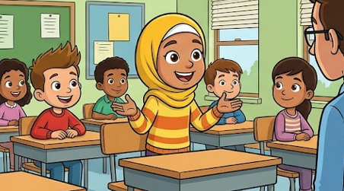
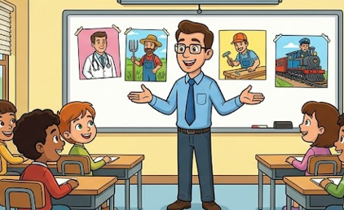
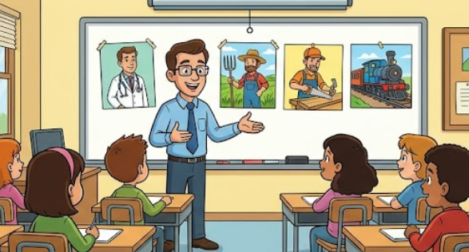
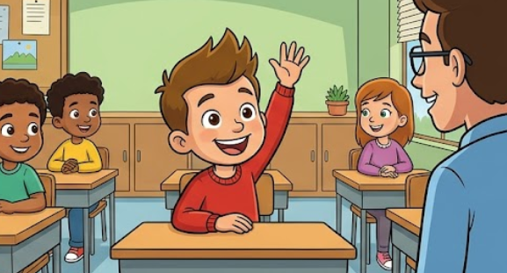
PO2
التحدث والطلاقة
لاحِظْ جَيِّداً هذه صور حكاية. سَأَسْأَلُكَ أَسْئِلَةً وَأَنْتَ تُجيبُ لتستعد للسرد. تحدث بلغة عربية.
2
3
مَقْطَعُ ٱلْوَسَطِ
مَقْطَعُ ٱلنِّهايَةِ
1
مَقْطَعُ ٱلْبِدايَةِ
مَنْ تكونُ شَخْصِيّاتُ هذِهِ ٱلْحِكايَةِ؟
ما الموضوع الذي تتحدث عنه الشخصيات؟
ما حلمك المستقبَليُّ أَنْت وكَيْفَ يُمْكِنُكَ أَنْ تُحَقِّقَهُ؟
اِخْتَرْ مَشْهَداً واحِداً واسرد الحدث المناسب له في جُمَلٍ تامَّةٍ.

Slide 15
تقويم الطلاقة LF

Slide 16
موجهات تمرير رائز الطلاقة LF
يتم تمرير رائز التحدث والطلاقة في جلسة واحدة وبشكل فردي؛
يعرض الأستاذ الفقرة أمام المتعلم(ة) على الحاسوب (mode diaporama) أو طبعها على ورقة؛
يمنح المتعلم(ة) 30 ثانية للاطلاع على الفقرة قبل بدء القراءة؛
يشرح الأستاذ(ة) للمتعلم(ة) أن عليه قراءة الفقرة مع احترام ضوابط الطلاقة التي تعلمها في الأسابيع الماضية؛
إذا توقف المتعلم(ة) لأكثر من 5 ثوان أمام كلمة، يطلب منه الأستاذ(ة) الانتقال للكلمة الموالية؛ وتحتسب الكلمة خطأ؛
إذا تدارك المتعلم(ة) (دون أي مساعدة) وصحح القراءة، لا يحتسب الخطأ؛
الحرص على خلق بيئة آمنة لتمرير الرائز؛
يسجل الأستاذ(ة) النتيجة بالاحتكام لسلم التنقيط مباشرة على شبكة التفريغ.
توضيح: يتوقف الرائز بمجرد استيفاء التلميذ 90 ثانية المخصصة له.

Slide 17
معايير ومؤشرات تقويم الطلاقة
المعايير | المـؤشــــــــــــــــــــــــــــــــــــــــــــــــــــــــــــــــــــــــــــــــــــــــــــــــــــــــــــــــــرات
الاسترسال | -قرأ الفقرة باسترسال تام مع احترام تام لعلامات الترقيم. -قرأ الفقرة باسترسال مع تعثر في جملة واحدة على الأكثر ؛ -قرأ الفقرة باسترسال مع تعثر في جملتين على الأكثر ؛ تعثر في أكثر من جملتين: قراءة متقطعة – تهجئة الكلمات – | 5ن 4ن 3ن 2ن
الدقة (الوقف على متحرك لا يحتسب في هذه المرحلة ) | -ارتكب أقل قطعا من 4 أخطاء. -ارتكب أقل من 4 إلى 8 أخطاء. -ارتكب 9 إلى 12 خطأ. -ارتكب 13 فما فوق | 5ن 4ن 3ن 2ن
المجمـــــوع |  | …/10
توضيح: -إذا استدرك التلميذ وصحح بنفسه كلمة قرأها بشكل خاطئ لا يحتسب الخطأ.
- تعثر في جملة يعني قرأها قراءة متقطعة أو تهجى كلماتها.

Slide 18
هذه هي الفقرة التي ستقرؤها. معك 30 ثانية لملاحظتها. بعدها ستبدأ القراءة.
التحدث والطلاقة
قالَتْ لَيْلى لِأَخيها سَعيدٍ وَهِيَ تَبْتَسِمُ: «أَحْلُمُ أَنْ أُصْبِحَ طَبيبَةَ أَسْنانٍ، لِأُعالِجَ أَسْنانَ ٱلنّاسِ وَأُخَفِّفَ عَنْهُمُ ٱلْآلامَ.»
أَجابَها سَعيدٌ بِحَماسٍ: «أَمّا أَنا فَأَحْلُمُ أَنْ أُصْبِحَ فَلّاحاً أَسْتَعْمِلُ آلاتٍ مُتَطَوِّرَةً في ٱلْفِلاحَةِ، لِأَزْرَعَ ٱلْأَرْضَ وَأُوَفِّرَ ٱلْغِذاءَ لِلنّاسِ.»
في ٱلنِّهايَةِ، اِتَّفَقَ سَعيدٌ وَلَيْلى عَلى أَنَّ ٱلِاجْتِهادَ وَٱلْإِخْلاصَ في ٱلتَّعَلُّمِ هُما ٱلطَّريقُ لِتَحْقيقِ ٱلْأَحْلامِ وَٱلطُّموحَ.

Slide 19
بعد الفراغ من التمرير للعدد المحدد من المتعلمين يتم المرور للأنشطة التالية
ربط الحاسوب بشاشة العرض

Slide 20
اختــتام الحــصة
مراجعة وتوليف
تقويم التحدث والطلاقة
افتتاح الحصة
عملية التصحيح تتم بشكل تفاعلي تتيح تقديم التغذية الراجعة المناسبة التي تمكن المتعلمين من تجاوز الصعوبات المرصودة.

Slide 21

نصحح. من يقرأ النص أولا؟ كل متعلم يقرأ جزءا.
(التركيز على فئة المتعثرين)
اختــتام الحــصة
مراجعة وتوليف
تقويم التحدث والطلاقة
افتتاح الحصة
-أَضَعُ خَطّاً، في ٱلْفِقْرَتَيْنِ 1 و2، تَحْتَ ٱلصِّفاتِ ٱلْمُضافَةِ ٱلَّتي تَوَضِّحُ ٱلْأَسْماءَ: قُوَّةٌ – أَبْطالاً – حَديقَةٍ – زَهْرَةً – الْمَنْظَرِ.
-أُنْجِزُ تَمارينَ ص 119.
- أُراجِعُ إِجاباتي.

Slide 22
من يجيب عن السؤالين؟
اختــتام الحــصة
مراجعة وتوليف
تقويم التحدث والطلاقة
افتتاح الحصة
ما ٱلْمَوْضوعُ ٱلَّذي يَتَحَدَّثُ عَنْهُ ٱلنَّصُّ؟
مَنْ يَذُكُرُ بَعْضَ فَوائِدِ ٱلتَّطَوُّعِ ٱلْمَذْكورَةِ في ٱلنَّصِّ؟

Slide 23
من يقرأ النص؟ هذه المرة ترفعون أصابعكم عند ذكر صفة من الصفات التي طلبت منكم.
يذكر الأستاذ بمعنى الصفة المضافة والغرض منها مع أمثلة.
اختــتام الحــصة
مراجعة وتوليف
تقويم التحدث والطلاقة
افتتاح الحصة
-أَضَعُ خَطّاً، في ٱلْفِقْرَتَيْنِ 1 و2، تَحْتَ ٱلصِّفاتِ ٱلْمُضافَةِ ٱلَّتي تَوَضِّحُ ٱلْأَسْماءَ:
قُوَّةً
أَبْطالاً
حَديقَةٍ
زَهْرَةً
الْمَنْظَرِ.

Slide 24
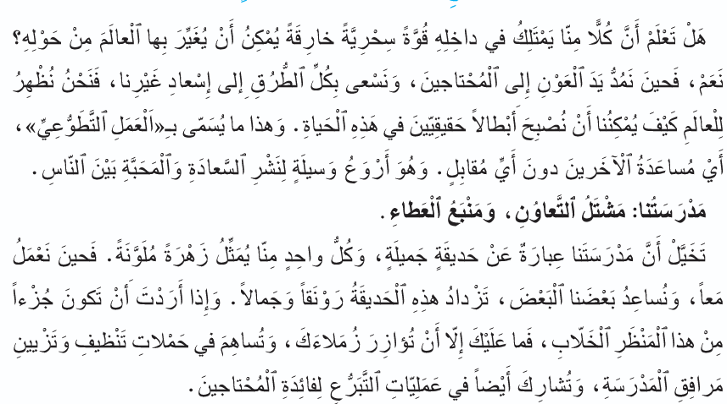
من يتقاسم إجابته؟ ما صفة "قوةً"؟ ...
اختــتام الحــصة
مراجعة وتوليف
تقويم التحدث والطلاقة
افتتاح الحصة
قُوَّةً
أَبْطالاً
حَديقَةٍ
زَهْرَةً
الْمَنْظَرِ

Slide 25

انتبهوا للتصحيح.
اختــتام الحــصة
مراجعة وتوليف
تقويم التحدث والطلاقة
افتتاح الحصة
قُوَّةٌ سِحْرِيَّةً خارِقَةً
أَبْطالاً حَقيقِيّينَ
حَديقَةٍ جَميلَةً
زَهْرَةً مُلَوَّنَةً
الْمَنْظَرِ ٱلْخَلّابِ

Slide 26
خذوا الصفحة 119. من يقرأ التعليمة الأولى؟ ما المطلوب؟ راجعوا إجاباتكم.
استبدال "إحزان" ب "باهتمام"
اختــتام الحــصة
مراجعة وتوليف
تقويم التحدث والطلاقة
افتتاح الحصة
إِحْزانٌ

Slide 27
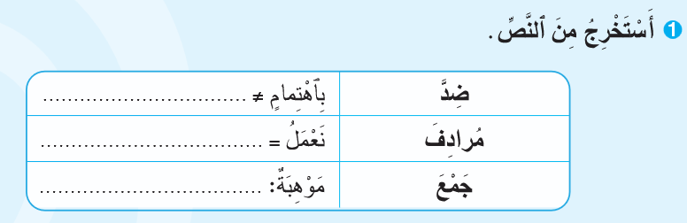
نصحح. من وجد ضد الكلمة "إحزانٌ"؟ ... انتبهوا للتصحيح.
اختــتام الحــصة
مراجعة وتوليف
تقويم التحدث والطلاقة
افتتاح الحصة
إِسْعادٌ
إِحْزانٌ
نَسْعى – نَقومُ بِـ
مواهِبُ

Slide 28
نمر إلى النشاط الموالي. من يقرأ التعليمة؟ ما المطلوب؟ - راجعوا إجاباتكم.
اختــتام الحــصة
مراجعة وتوليف
تقويم التحدث والطلاقة
افتتاح الحصة

Slide 29
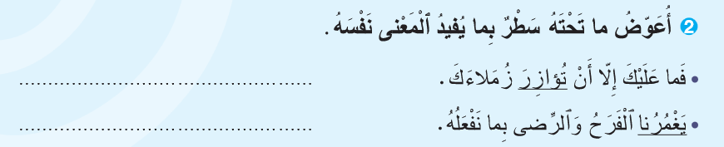
نصحح. من يقرأ الجملة الأولى؟ من يعوض "تؤازر" بما يفيد معناها؟ -انتبهوا للتصحيح.
اختــتام الحــصة
مراجعة وتوليف
تقويم التحدث والطلاقة
افتتاح الحصة
فَما عَلَيْكَ إِلّا أَنْ تُساعِدَ زُمَلاءَكَ.
نَشْعُرُ بِــٱلْفَرَحِ وَٱلرِّضا بِما نَفْعَلُهُ.

Slide 30
نمر إلى النشاط الموالي. من يقرأ التعليمتين؟ ما المطلوب؟ - راجعوا إجاباتكم.
اختــتام الحــصة
مراجعة وتوليف
تقويم التحدث والطلاقة
افتتاح الحصة

Slide 31
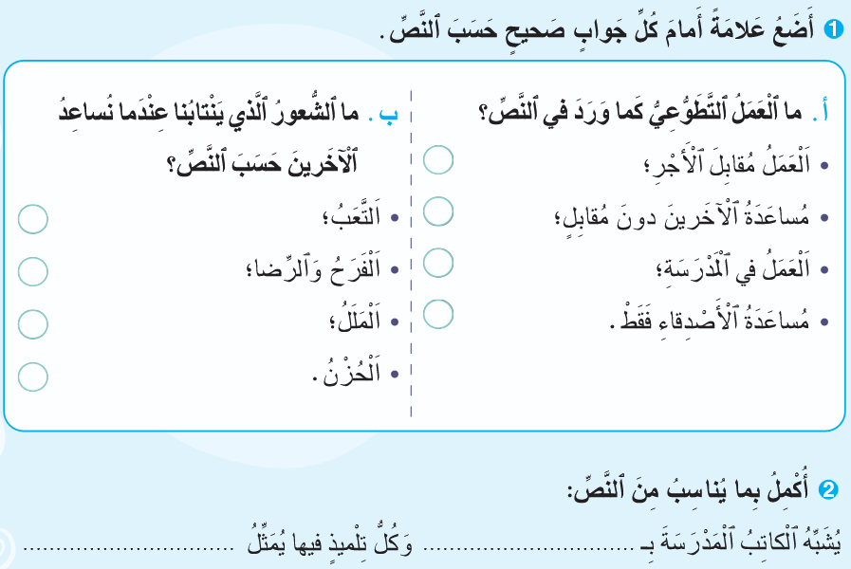
نصحح. من يجيب عن السؤال الأول؟ أين جاء ذلك في النص؟ السؤال الثاني؟ ...
اختــتام الحــصة
مراجعة وتوليف
تقويم التحدث والطلاقة
افتتاح الحصة


زَهْرَةً مُلَوَّنَةً.
حَديقَةٍ جَميلَةٍ

Slide 32
نصحح. من يقرأ الجملة الأولى؟ من يعوض "تؤازر" بما يفسد معناها؟ -انتبهوا للتصحيح.
اختــتام الحــصة
مراجعة وتوليف
تقويم التحدث والطلاقة
افتتاح الحصة


زَهْرَةً مُلَوَّنَةً.
حَديقَةٍ جَميلَةٍ

Slide 33

الفائزون بنجمة السلوك هم:
اختــتام الحــصة
تقويم الطلاقة والتحدث
افتتاح الحصة

